Slide 1
Trends in der Produktion Europäischer TV-Serien
Deutsch-Französisches Filmtreffen 2024 Was kommt nach dem Serien-Boom? 21 November 2024 @ Alte Münze, Berlin
Agnes Schneeberger
Analystin - Fernsehen und audiovisuelle Abrufdienste

Slide 2
Trends in der Produktion Europäischer TV-Serien– Methodik & Terminologie
Studie: 'Audiovisual fiction production in Europe'
Zeitraum =
Titel Europäischer TV-Fiktion (2015-2023) Erstausstrahlung (nicht Produktionsjahr)
TV-Fiktion =
Fiktionale Live-Action-Fernsehfilme und–Serien von Fernsehsendern oder Abrufdiensten in Auftrag gegeben
Länder =
EU-27, das Vereinigte Königreich, Norwegen, die Schweiz und Island
High-End TV-Serien (3 bis 13 Folgen)
TV-Serien mit 14 bis 52 Folgen
TV-Serien mit mehr als 52 Folgen
Serienformate =
Comics
Europäische Audiovisuelle Informationsstelle mit Daten von media-press.tv

Slide 3
Trends in der Produktion Europäischer TV-Serien – Übersicht TV Fiktion
3
Trendwende TV Fiktion - der Boom ist vorbei.
Entwicklung produzierter TV-Fiktionstitel nach Formaten (2015-2023)
“High-End TV-Serien”
3 bis 13 Folgen
Books
TV Filme
TV Serien 14 bis 52 Folgen
Comics
TV Serien Mehr als 52 Folgen
Europäische Audiovisuelle Informationsstelle mit Daten von media-press.tv

Slide 4
Trends in der Produktion Europäischer High-End TV-Serien
4
High-End TV Serien - Trendwende mit Ankündigung.
Entwicklung produzierter TV-Serienstunden hinkt TV-Staffeln hinterher (2015-2023)
Books
Comics
Europäische Audiovisuelle Informationsstelle mit Daten von media-press.tv

Slide 5
Trends in der Produktion Europäischer High-End TV-Serien
5
Weniger und kürzere Folgen.
Entwicklung produzierter High-End TV-Serienstaffeln (2015-2023)
Durchschnittliche Folgenlänge
in Minuten
Books
Durchschnittliche Anzahl an Folgen pro Staffel
Comics
Europäische Audiovisuelle Informationsstelle mit Daten von media-press.tv

Slide 6
Trends in der Produktion Europäischer High-End TV-Serien - Auftragsvolumen
6
Rundfunkanstalten sind gröβte Auftraggeber.
Entwicklung Auftragsvolumen von High-End TV-Serien nach Playern (2015-2023)
Öffentlich-rechtliches-TV
Books
Privat-TV
Streamer
Comics
Europäische Audiovisuelle Informationsstelle mit Daten von media-press.tv

Slide 7
Trends in der Produktion Europäischer High-End TV-Serien - Produktionsländer
7
Deutschland und Frankreich in den Top 3.
Produktionsvolumen von High-End TV-Serien nach Ländern (2023)
Books
Comics
Europäische Audiovisuelle Informationsstelle mit Daten von media-press.tv

Slide 8
Trends in der Produktion Europäischer High-End TV-Serien - Player
8
Streamer produzieren geographisch konzentrierter.
Top 5 Produktionsmärkte (2023)
Von Rundfunkanstalten in Auftrag gegebene TV-Serien
Von Streamern in Auftrag gegebene TV-Serien
Books
53%
80%
Comics
Europäische Audiovisuelle Informationsstelle mit Daten von media-press.tv

Slide 9
Trends in der Produktion Europäischer High-End TV-Serien – Nationale Märkte
9
Frankreich hat bei Streamingaufträgen an Fahrt gewonnen.
Anteile Deutschlands und Frankreichs am Gesamtproduktionsvolumen (2023)
Books
Comics
Europäische Audiovisuelle Informationsstelle mit Daten von media-press.tv

Slide 10
Trends in der Produktion Europäischer High-End TV-Serien – Koproduktionen
10
1/3 der Koproduktionen sind linguistische Koproduktionen.
Koproduktionen nach Formaten (2023)
Books
Comics
Europäische Audiovisuelle Informationsstelle mit Daten von media-press.tv

Slide 11
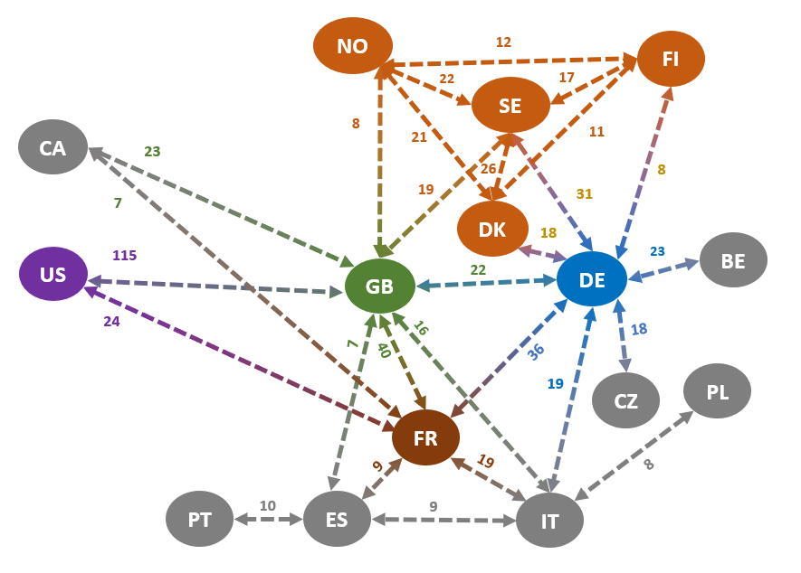
Trends in der Produktion Europäischer High-End TV-Serien – Koproduktionen
11
Frankreich und Deutschland pflegen privilegierte Partnerschaft.
Anzahl der Partnerschaften bei nicht-sprachlichen Koproduktionen in ausgewählten Ländern (2015-2023)
Wichtiger Hinweis: Die Zahl der Partnerschaften unterscheidet sich von der Zahl der Projekte. Dänemark kann mit Schweden und mit Norwegen an denselben Projekten teilgenommen haben.
Books
Comics
Europäische Audiovisuelle Informationsstelle mit Daten von media-press.tv

Slide 12
Contact – Agnes Schneeberger, agnes.schneeberger@coe.int
European Television and VOD Markets Analyst at the European Audiovisual Observatory of the Council of Europe https://www.linkedin.com/in/agnes-schneeberger/
Organisation – European Audiovisual Observatory, 76, Allée de la Robertsau, 67000 Strasbourg, France
Tel. : +33 (0)3 90 21 60 00
www.obs.coe.int https://www.coe.int/
Disclaimer:
Opinions expressed in this presentation are personal and do not necessarily represent the views of the European Audiovisual Observatory, its Members or the Council of Europe.

